Slide 1
榜样教育新商业模式
从“重投流卖课程”升级为“经营家庭成长的平台”
孩子问题是入口 × 父母二次成长是价值 × 家庭改变是结果
增长机制 + 智能分发 + 服务体验 + 长期陪伴
对外战略介绍文件
Notes:
[Sources]
- 基于用户提供的业务讨论整理
[/Sources]

Slide 2
核心战略结论：不是再造一套课程，而是重构用户关系
战略问题
过去的答案
新的答案
带来的变化
经营对象
一次成交的课程客户
持续成长的家庭用户
从交易关系变为长期关系
增长来源
购买平台流量
内容、用户分享、城市网络
降低对单一投流的依赖
交付方式
课程与老师交付
AI＋顾问＋社群＋活动
形成可持续陪伴体系
核心资产
课程、讲师、销售团队
用户、数据、案例、社区、生态
企业价值从利润扩展到用户资产
最终定位
家庭教育培训公司
中国父母成长生态平台
具备网络增长与生态化空间
Notes:
[Sources]
- 基于用户提供的业务讨论整理
[/Sources]

Slide 3
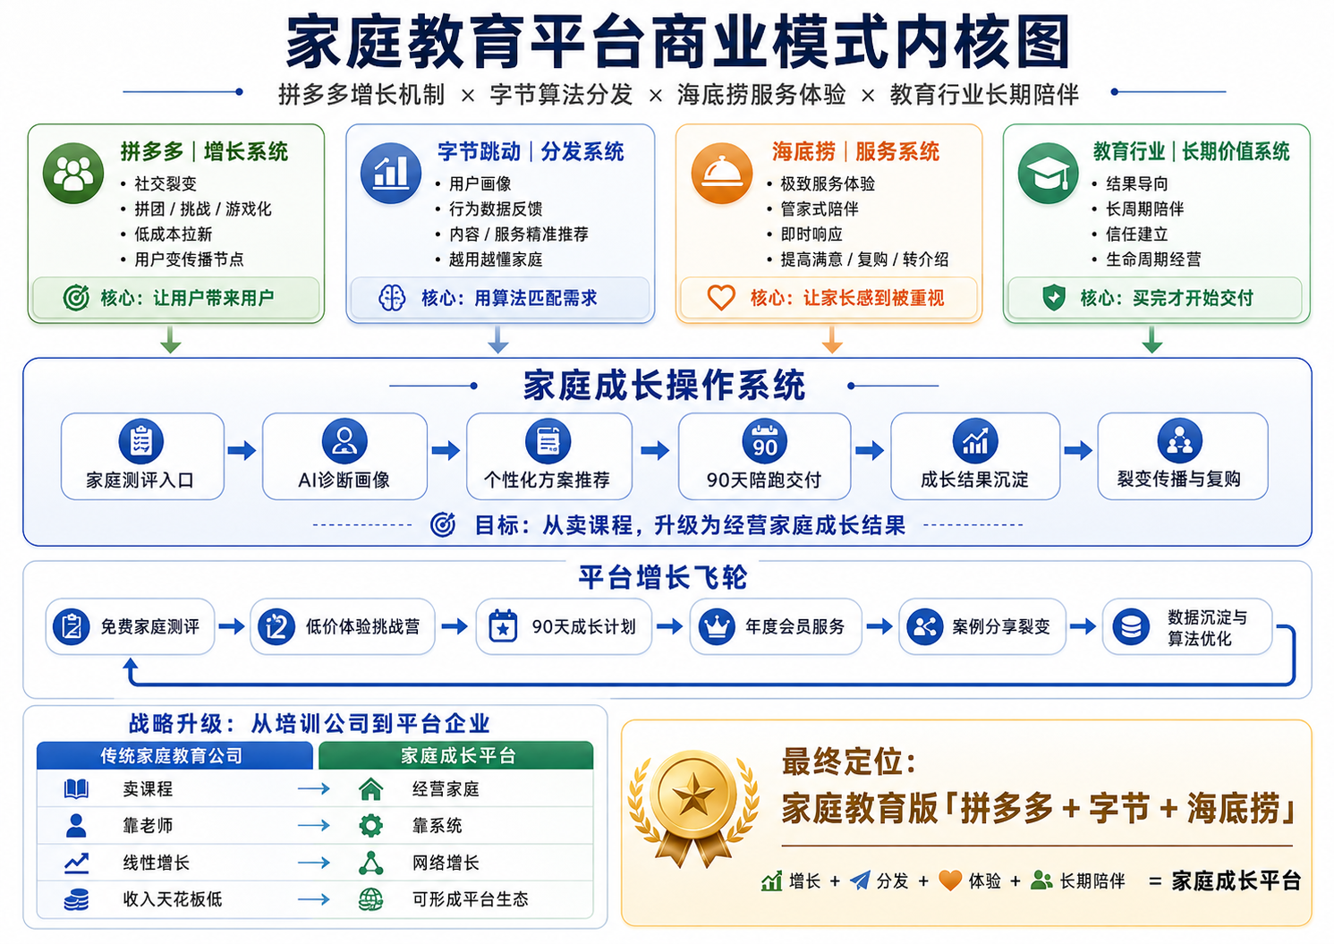
Notes:
[Sources]
- 用户提供图片：04_商业模式内核图.png
[/Sources]

Slide 4
四种成熟能力，组合成一套家庭成长平台
借鉴对象
商业模式内核
榜样教育的对应设计
关键结果
拼多多
把用户变成传播节点
测评分享、成长拼团、案例裂变
用户带来用户
字节跳动
数据理解用户并精准分发
家庭画像、AI诊断、内容与服务推荐
越使用越懂家庭
海底捞
用极致体验建立信任与复购
顾问、班主任、专家、线下沙龙
家长感到被重视
教育行业
结果产生在购买之后
21天行动、90天陪跑、年度会员
长期陪伴创造结果
Notes:
[Sources]
- 基于用户提供的业务讨论整理
[/Sources]

Slide 5
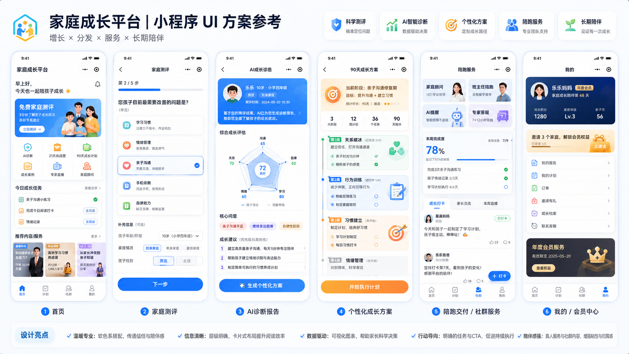
Notes:
[Sources]
- 用户提供图片：01_小程序UI方案.png
[/Sources]

Slide 6
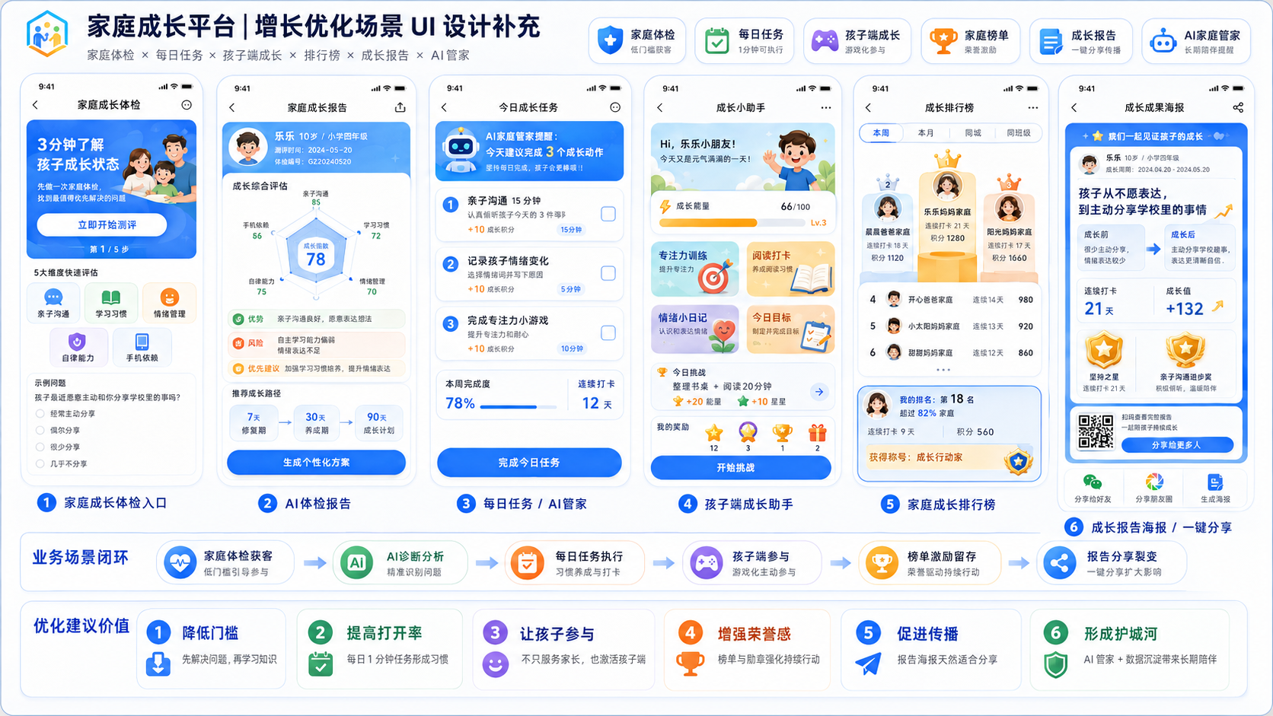
Notes:
[Sources]
- 用户提供图片：06_增长优化场景.png
[/Sources]

Slide 7
用户路径：从孩子问题进入，在父母成长中完成价值交付
阶段
家长当下心理
平台动作
核心产品/场景
平台指标
触发
孩子出现现实问题
以问题场景吸引进入
内容、沙龙、家庭测评
访问与测评启动率
觉醒
想找到问题原因
温和呈现家庭互动影响
AI诊断与父母成长报告
测评完成率
行动
愿意尝试改变
把学习变成每日小行动
21天挑战、每日任务
挑战参与与完成率
改变
希望看到真实效果
提供系统陪跑与反馈
90天计划、顾问、社群
结果案例与满意度
长期
需要持续支持
沉淀会员、档案和关系
年度会员、活动、AI管家
续费率与活跃率
传播
愿意展示成长成果
生成可分享的身份与结果
成长报告、社区、邀请权益
主动分享与邀请成功率
Notes:
[Sources]
- 基于用户提供的业务讨论整理
[/Sources]

Slide 8
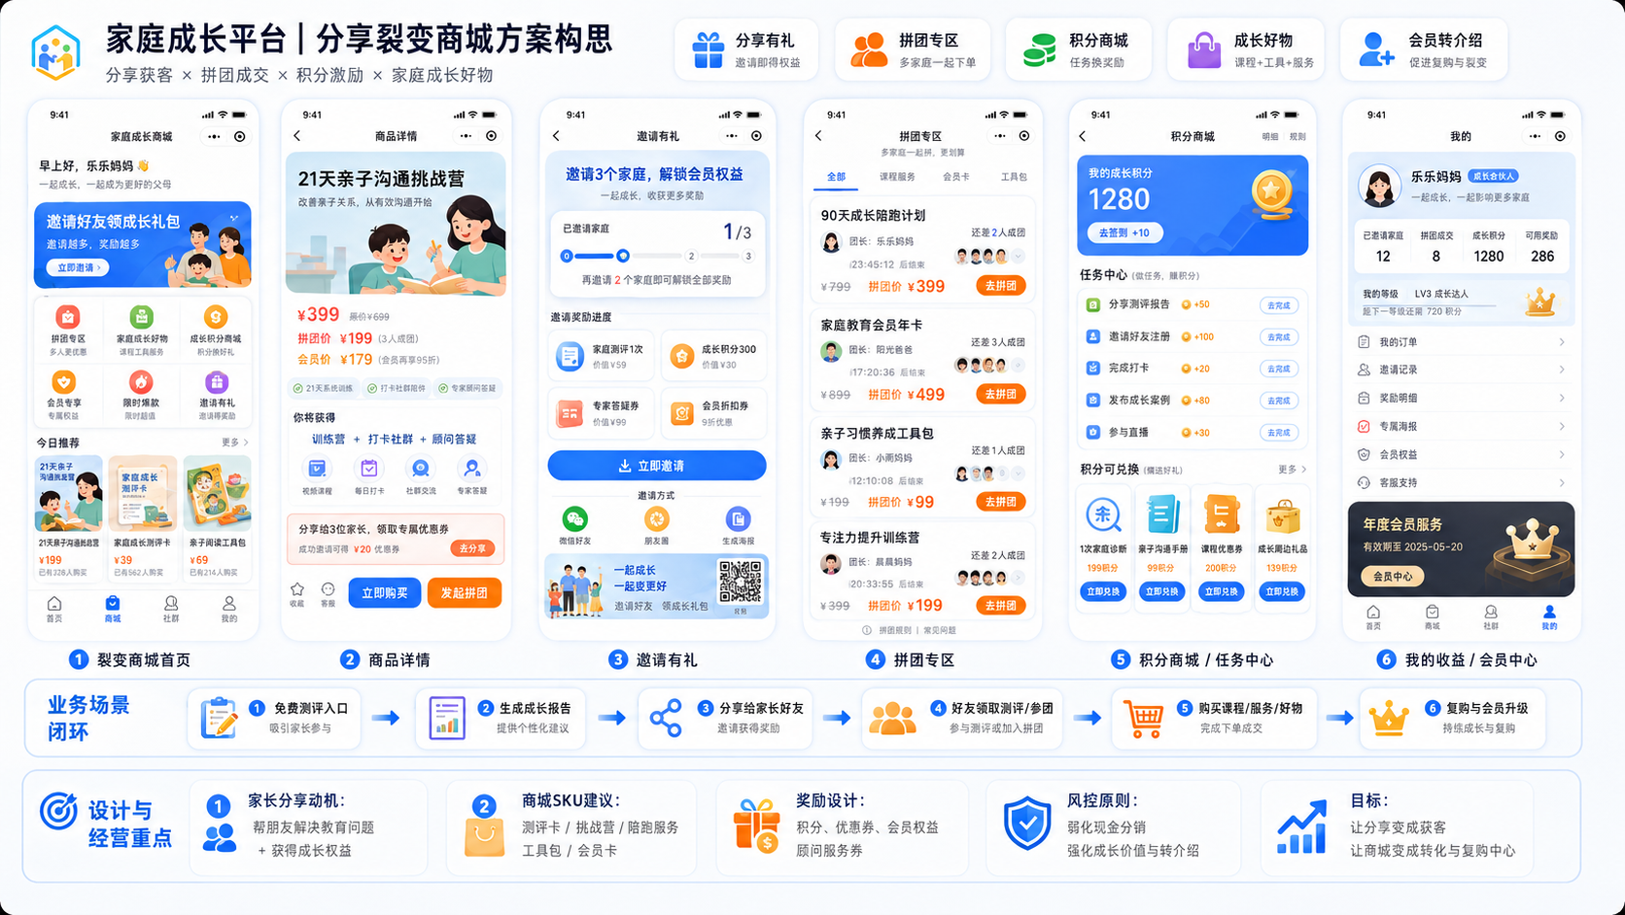
Notes:
[Sources]
- 用户提供图片：02_分享裂变商城.png
[/Sources]

Slide 9
裂变不是“帮我卖课”，而是“邀请同频家庭共同成长”
机制
传统分销做法
平台化做法
推荐原则
分享动机
现金佣金驱动
成长权益、同伴价值、身份荣誉
价值优先，奖励辅助
传播内容
课程价格与成交话术
测评报告、成长案例、挑战邀请
传播结果，不传播焦虑
用户身份
代理、分销员
成长伙伴、分享官、城市发起人
先学习，再获得传播资格
奖励结构
层级返佣
积分、会员权益、咨询、活动资格
单层清晰、可追溯
成交场景
私聊强推和群发
拼团专区、邀请有礼、积分商城
用户自愿、信息透明
经营目标
短期订单最大化
获客、留存、复购和口碑同时提升
以LTV与推荐率衡量
Notes:
[Sources]
- 基于用户提供的业务讨论整理
[/Sources]

Slide 10
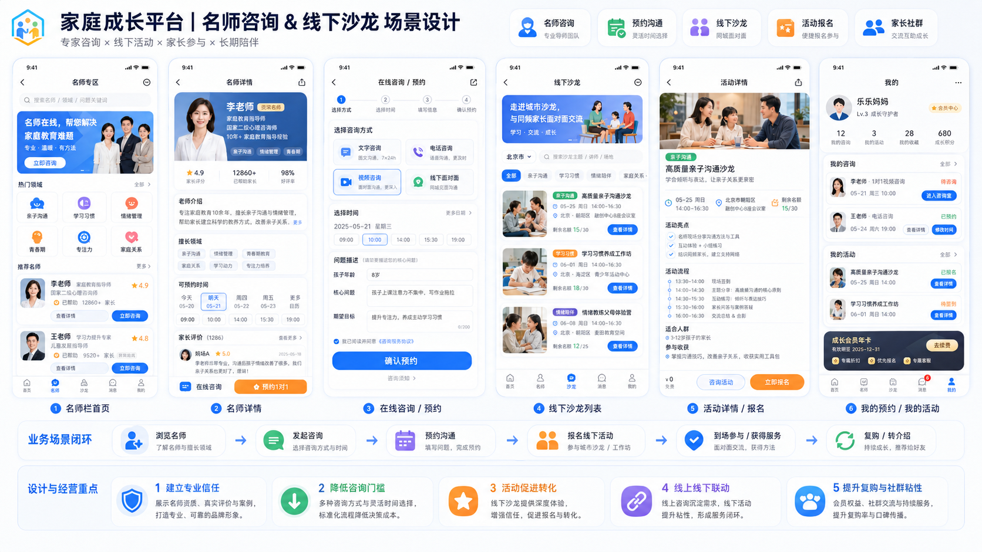
Notes:
[Sources]
- 用户提供图片：03_名师咨询线下沙龙.png
[/Sources]

Slide 11
线上解决效率，线下建立信任，形成服务闭环
服务场景
用户价值
平台价值
商业化方式
名师咨询
快速获得针对性判断
沉淀问题标签与信任关系
咨询佣金/会员权益
预约沟通
降低选择和决策成本
提高专家服务效率
预约服务费
线下沙龙
获得深度体验与同频连接
区域获客与案例生产
活动报名/会员转化
城市活动
在本地持续获得陪伴
复制城市用户网络
城市合作/联合运营
家长社群
长期互动、复盘和支持
提升活跃、留存与转介绍
年度会员
服务档案
随时看到历史与进展
形成家庭生命周期数据
高阶顾问服务
Notes:
[Sources]
- 基于用户提供的业务讨论整理
[/Sources]

Slide 12
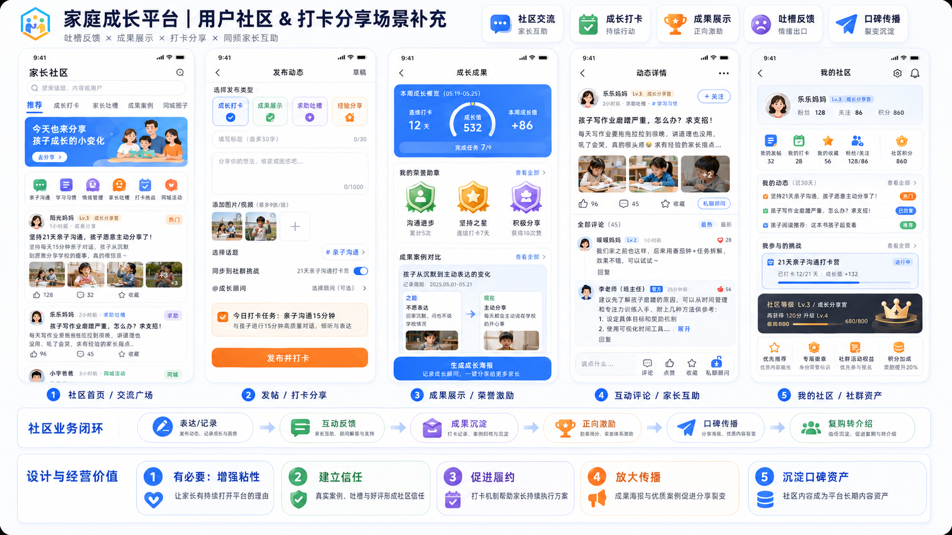
Notes:
[Sources]
- 用户提供图片：05_用户社区打卡分享.png
[/Sources]

Slide 13
社区不是“吐槽广场”，而是家庭成长结果的传播场
社区模块
核心内容
用户心理价值
增长作用
成长打卡
今天改变了什么
获得行动反馈与坚持感
提高日活与完课率
成果展示
家庭前后变化与成长报告
获得认可与荣誉
形成可信案例传播
求助讨论
具体家庭场景与经验互助
降低育儿孤独感
提高互动与停留
导师点评
专业回应与方案建议
建立安全感和专业信任
带动咨询与服务转化
同城圈子
沙龙、活动、家长连接
找到同频家庭
连接线上裂变与线下信任
身份等级
成长型父母、分享官等
强化身份认同
培养用户传播节点
Notes:
[Sources]
- 基于用户提供的业务讨论整理
[/Sources]

Slide 14
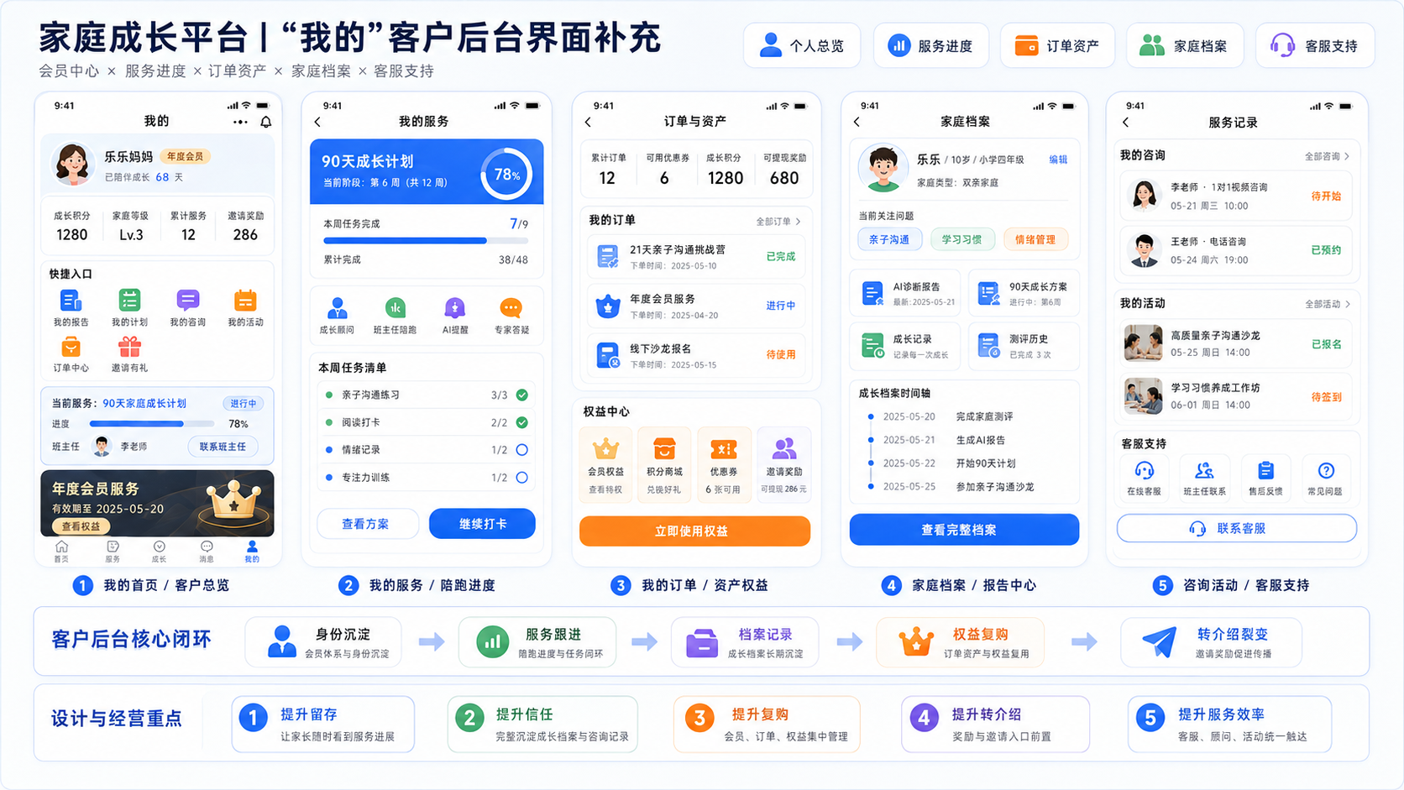
Notes:
[Sources]
- 用户提供图片：07_我的客户后台.png
[/Sources]

Slide 15
客户后台把一次购买，沉淀为可持续经营的家庭账户
账户资产
呈现内容
解决的问题
经营价值
会员身份
等级、积分、权益、有效期
用户不知道自己拥有什么
促进权益使用与续费
服务进度
计划阶段、任务、陪跑角色
购买后缺乏过程感
提高交付透明度与完成率
订单资产
课程、活动、优惠券、奖励
权益分散、使用率低
促进复购与交叉销售
家庭档案
测评、报告、成长记录
每次服务都从零开始
支持个性化推荐
咨询活动
预约、报名、服务历史
入口分散、沟通成本高
统一服务触点
客服支持
顾问、班主任、售后入口
出现问题找不到人
提升满意度与信任
Notes:
[Sources]
- 基于用户提供的业务讨论整理
[/Sources]

Slide 16
第一个100万家庭：五级增长模型，而非单一投流
增长来源
建议占比
主要打法
核心优势
必须关注
内容/IP矩阵
30%
短视频、直播、案例内容、测评入口
规模触达与持续获客
内容必须导向平台账户
老用户裂变
30%
成长报告、邀请有礼、3+1成长小组
信任高、成本低
防止现金利益替代价值
城市社群
20%
沙龙、社区、城市发起人
线下信任与本地网络
先验证单城模型
机构合作
15%
学校、企业福利、社区、公益组织
批量精准家庭入口
合作边界与服务承接
付费投放
5%
测试入口与优质内容放大
可控加速
不再作为唯一增长引擎
Notes:
[Sources]
- 基于用户提供的业务讨论整理
[/Sources]

Slide 17
一个入口、三类核心产品、五类收入
商业层级
产品与服务
用户价值
收入方式
战略作用
入口层
家庭/父母成长测评
看清问题与优先级
免费
获客与画像
体验层
21天成长挑战
获得第一次小改变
低价体验
筛选意愿与建立信任
核心层
90天家庭成长计划
完成系统性家庭改善
核心课程/服务收入
结果交付与案例生产
长期层
年度家庭成长会员
持续陪伴与权益
会员订阅
稳定收入与留存
服务层
咨询、沙龙、城市活动
解决个性问题、获得连接
咨询/活动收入
提升ARPU与体验
生态层
专家、城市伙伴、AI服务
更多选择与规模化陪伴
抽佣/合作/订阅
形成平台生态
Notes:
[Sources]
- 基于用户提供的业务讨论整理
[/Sources]

Slide 18
三年路线：先资产化，再平台化，最后生态化
阶段
核心目标
重点建设
验证指标
暂不做
第1年：用户资产化
把已有客户迁移为家庭账户
测评、首页、会员、社区、我的后台
激活率、活跃率、续费率、分享率
不追求功能大而全
第2年：服务平台化
形成可复制的服务和增长闭环
AI推荐、专家服务、城市社群、数据运营
自然新增占比、LTV、城市模型
不盲目全国扩张
第3年：生态化
连接专家、城市与家庭服务资源
开放服务市场、认证体系、合作网络
平台交易、供给质量、网络效应
不牺牲品牌和交付标准
决策原则：原业务继续提供现金流，新平台用独立指标验证；成熟一个模块，再开放一个生态。
Notes:
[Sources]
- 基于用户提供的业务讨论整理
[/Sources]

Slide 19
未来经营仪表盘：从销售指标升级为用户资产指标
过去主要看
未来必须看
说明平台是否成立
线索量、投放ROI
CAC＋自然新增占比
增长是否逐步摆脱纯付费流量
咨询量、成交率
测评完成率＋挑战转化率
入口是否真正创造即时价值
销售额、客单价
注册家庭＋月活家庭
是否形成可持续用户资产
完课率
21天完成率＋90天结果率
交付是否推动真实改变
转介绍数量
主动分享率＋邀请成功率
用户是否成为增长节点
复购金额
会员续费率＋家庭LTV
长期陪伴是否创造商业价值
Notes:
[Sources]
- 基于用户提供的业务讨论整理
[/Sources]

Slide 20
榜样教育下一步，不是继续买流量卖课
而是把成熟课程、成功案例和服务能力
升级为可以连接百万家庭的父母成长平台
孩子问题是入口 · 父母成长是价值 · 家庭改变是结果
增长 × 分发 × 服务 × 陪伴 = 新商业模式
Notes:
[Sources]
- 基于用户提供的业务讨论整理
[/Sources]

